Slide 1
6. Kleuren in console
H1: De eerste stappen

Slide 2
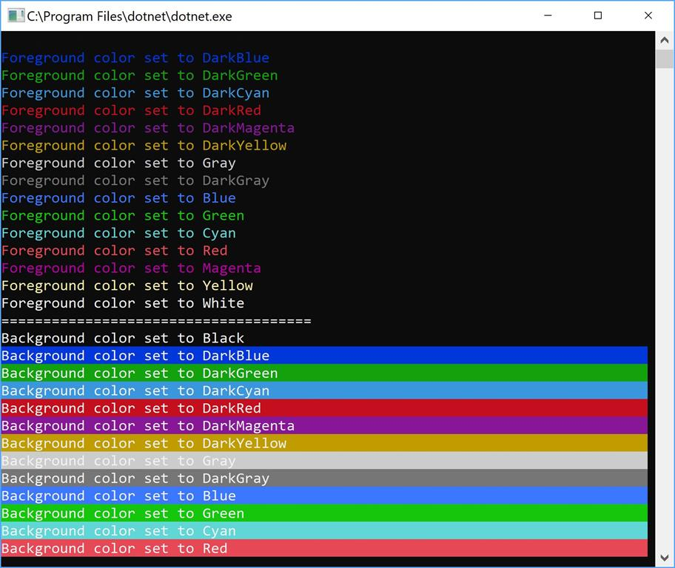
ConsoleColor
Zal beginnen bij eerstvolgende WriteLine();
Achtergrond instellen
Console.BackgroundColor = ConsoleColor.Blue;
Tekstkleur instellen
Console.ForegroundColor = ConsoleColor.Green;

Slide 3
ResetColor
Gebruik dit om ten allen tijde in je applicatie terug naar de oorspronkelijke kleuren te gaan

Slide 4

Demo time
Kleur aanpassen
ResetColor

